Slide 1
Труд и быт односельчан в годы Великой Отечественной войны

Slide 3
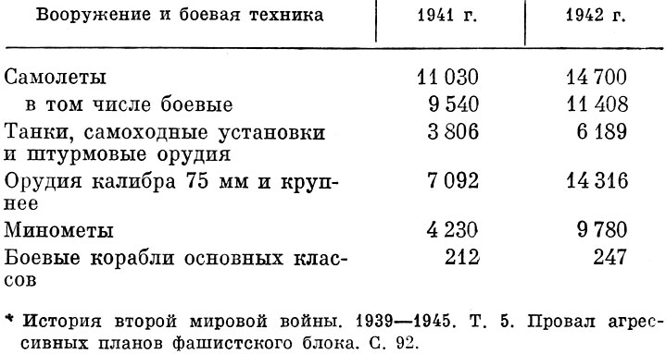

Slide 4
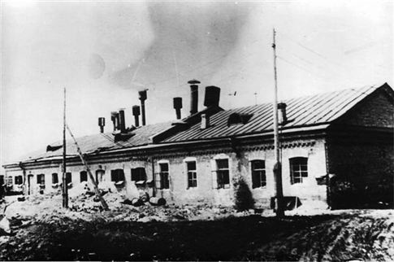
4 ГПЗ . Оборонное производство сделало Куйбышев центром подшипниковой промышленности страны. Заводы обеспечивали бесперебойное снабжение подшипниками всех предприятий авиационного профиля, танковых заводов

Slide 5
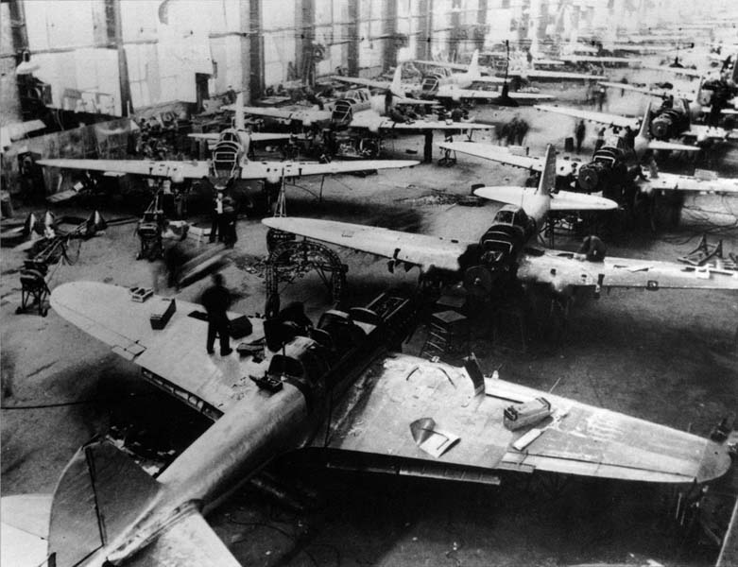
В Куйбышеве были собраны 32 из 38 тыс. штурмовиков Ил-2, выпущенных в годы войны

Slide 6
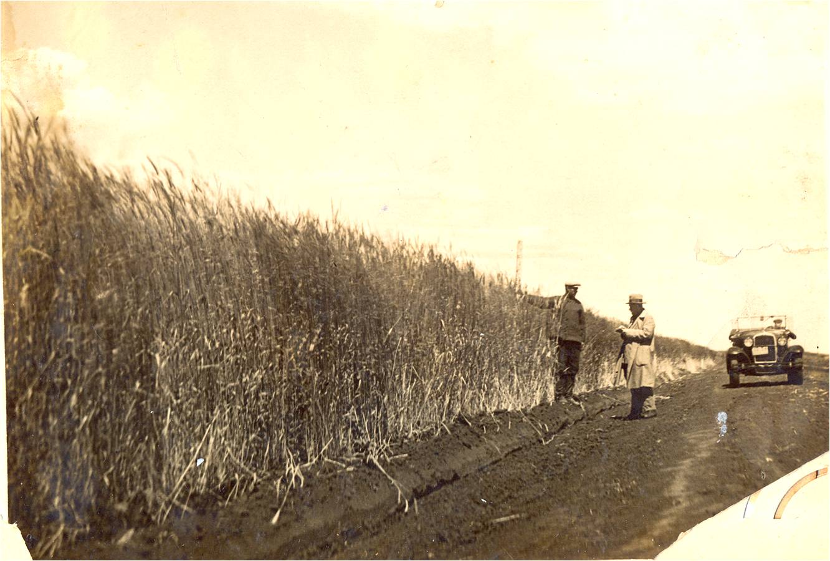

Slide 7
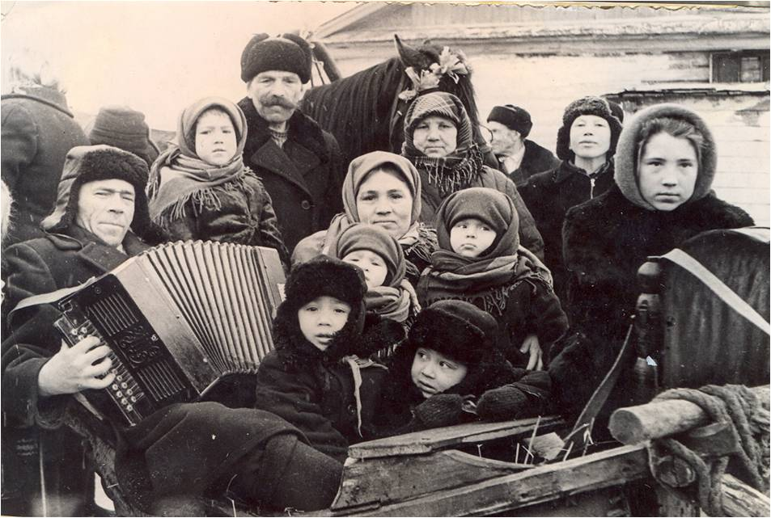

Slide 8
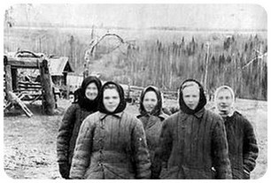

Slide 9
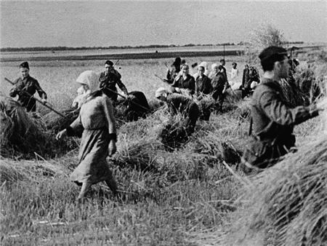

Slide 10
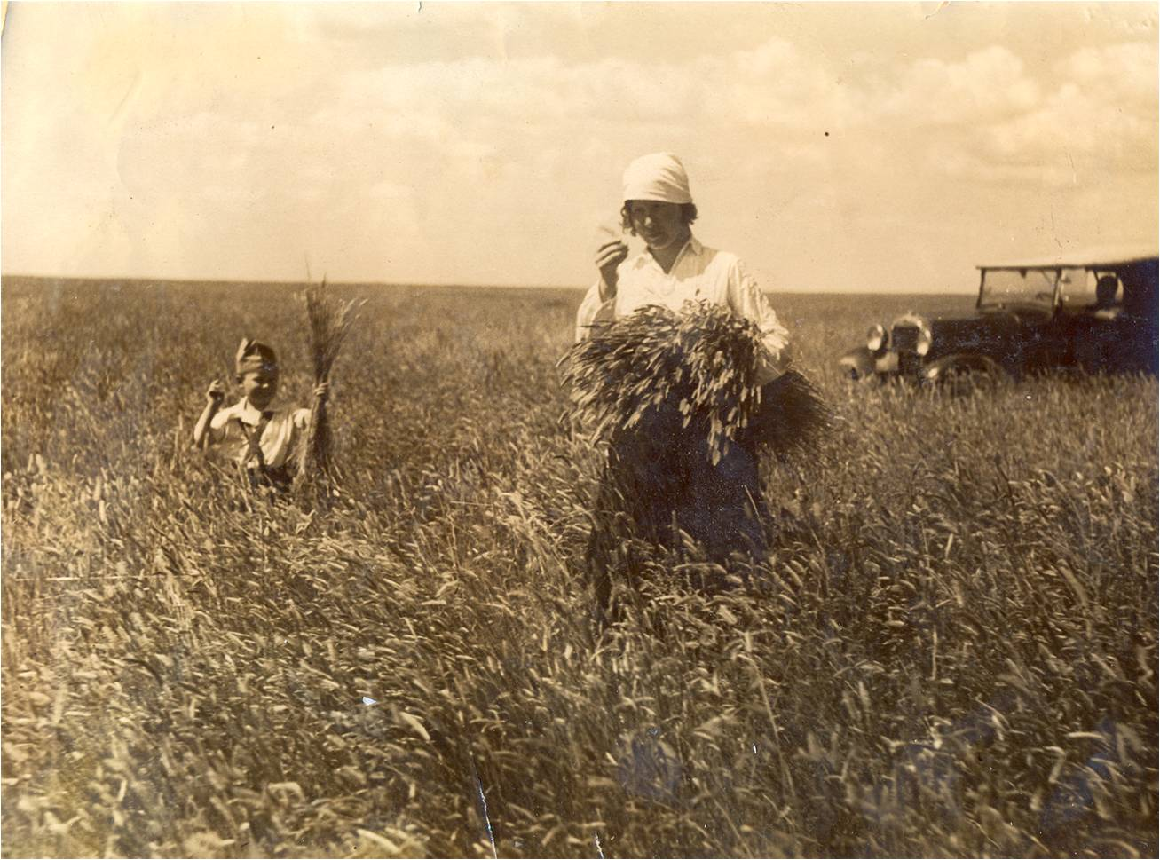

Slide 11
